Slide 1
Straßenübersicht Ortschaft Scheuder Ortsteil Lausigk
Lausigker Straße
Weg von Lausigk nach Hohnsdorf
Weg von Lausigk nach Libbesdorf
4 Lausigker Straße Bereich K 2080

Slide 2
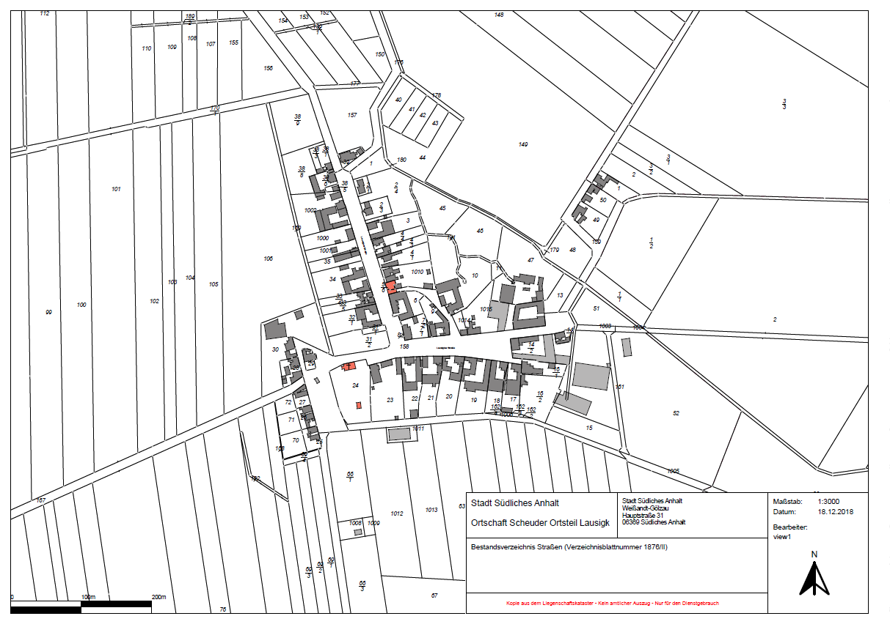
1
4 (GW an K 2080)
2 (siehe auch andere Übersicht)
Bushaltestellen
(LBW bzw. massiv)
3 (siehe auch andere Übersicht)

Slide 3
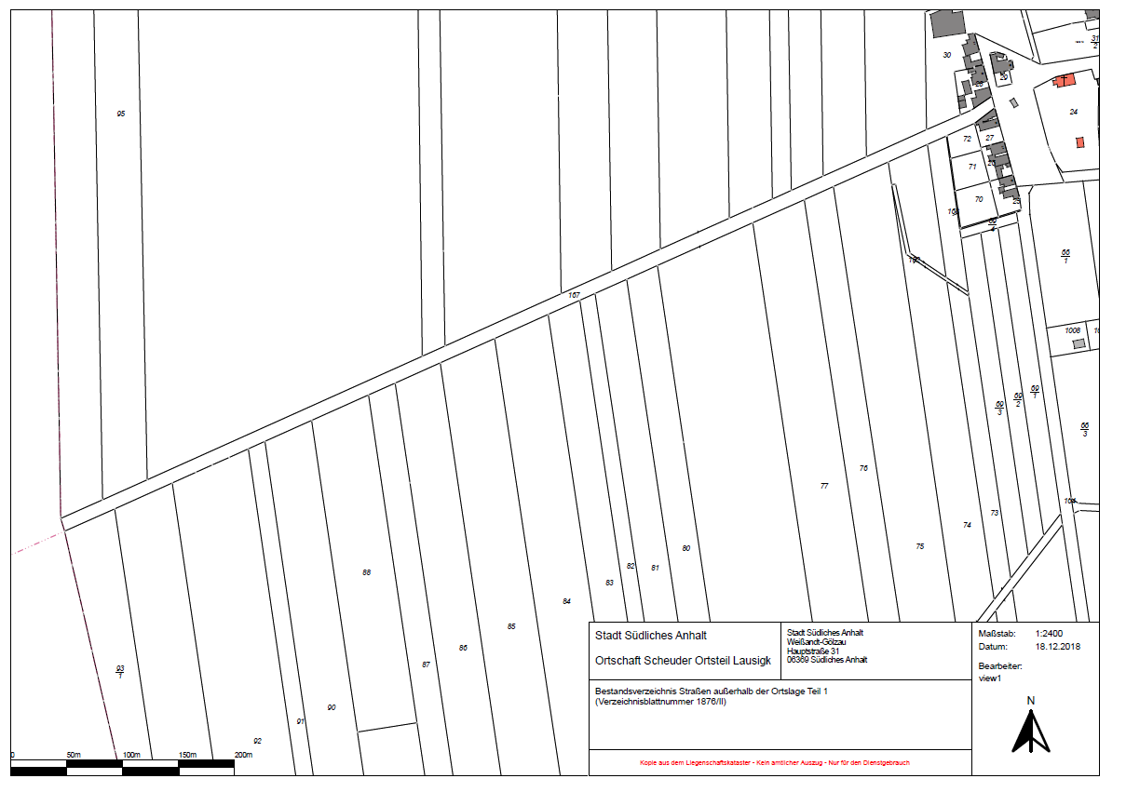
2 (siehe auch andere Übersicht)

Slide 4
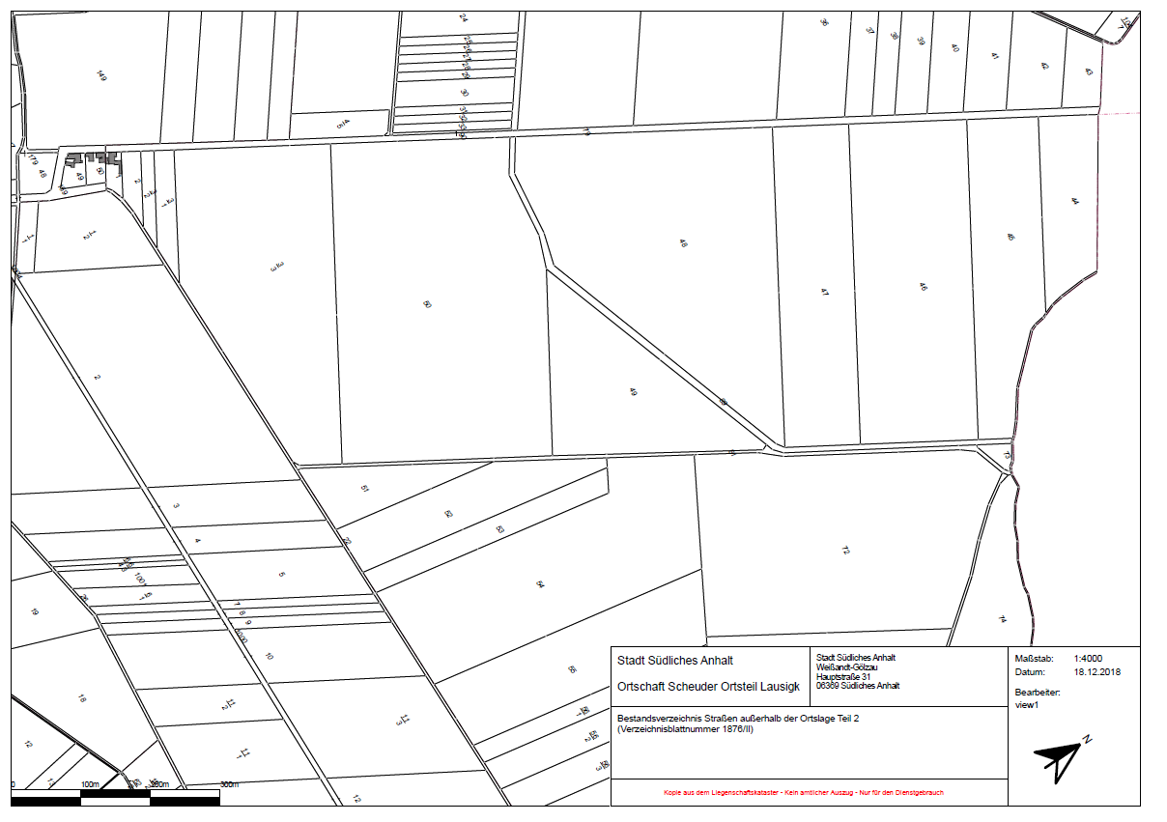
3 (siehe auch andere Übersicht)

